Slide 1

机器学习与推荐系统OverView Lesson-01
陈旸 & 开课吧人工智能学院课程组
2019.9

Slide 2

Self-introduction
和计算机、算法相关
（10岁，清华计算机博士，NOI，ACM比赛，ACM，IEEE，中国人工智能协会，CCF）
和培训、企业服务相关
（专栏付费订阅人数超过2.3万，企业客户包括：腾讯视频，易车，汽车之家，京东，蚂蚁金服，美的等）

Slide 3
学习方法
Thinking：behind the theory, original from the real problem
Action：solve problems by tools, present the results

Slide 4
>> 今天的学习目标
机器学习Overview
推荐系统OverView
什么是机器学习
机器学习的步骤有哪些
使用传统机器学习完成MNIST识别
什么是深度学习
使用深度学习完成MNIST识别
什么是AutoML
什么是推荐系统
Exploit&Explore问题
推荐系统的评价指标有哪些
如果让你推导推荐系统的架构，你会如何设计
为什么有些方法在工作中会不work

Slide 5
>> 今天的学习目标
TIPS：以下概念有些多，不需要对细节完全掌握
重点是对OverView的认知，思考你在认知上都有哪些收获

Slide 6
1/2 机器学习 Overview

Slide 7
AI Domain

Slide 8
什么是机器学习
世界充满了大量的数据
2020年 世界的数据量44ZB（1ZB=2^10EB=2^20PB=2^30TB），中国将达到8060EB（占比18%）
图片、视频，文字，音乐
人们也有大量的需求
预测：预测天气、股票、商品价格、企业发展、风险控制
“懂我”：推荐和“我”相关的item（商品、新闻、电影、音乐、用户、路径）
分类识别：某一领域的分类识别能力，图像识别、语音识别、自然语言处理

Slide 9
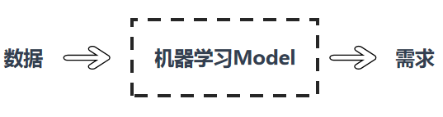
机器学习的本质
Thinking ：机器学习的本质是什么？

Slide 10


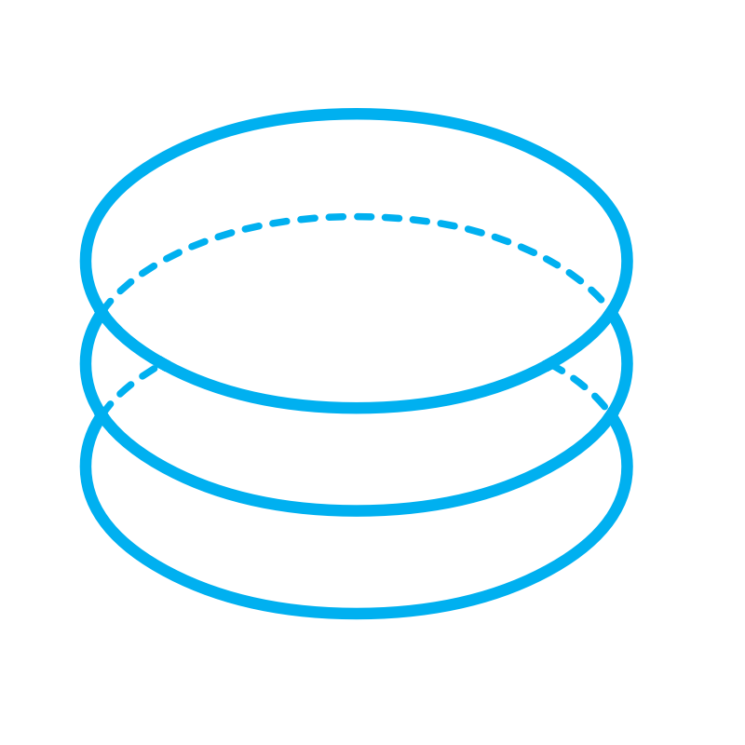

机器学习的本质
Data
Training
Model
机器学习就是利用数据，解决问题
Using data to solve problems
Prediction
solve problems
Training
Prediction
训练阶段：通过对数据的训练，创建一个预测模型并对其进行微调。
模型生成：预测模型可以从这些数据背后找出答案来，帮我们解决某个问题。
预测阶段：通过测试集完成模型评估，从而了解模型在测试集中的有效性。
过程中，预测模型会被不断改进和使用。
Using data
solve problems

Slide 11
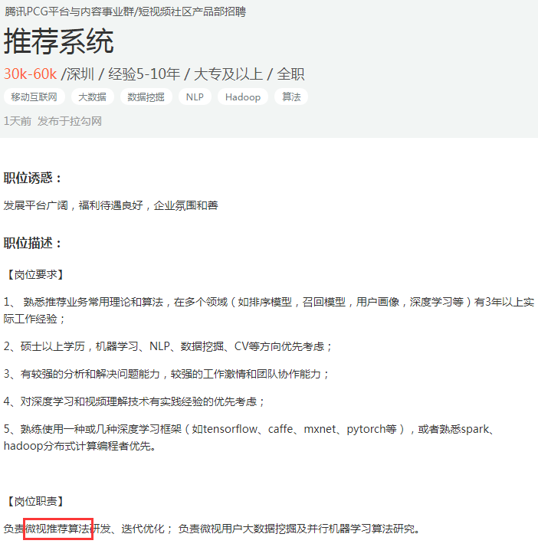
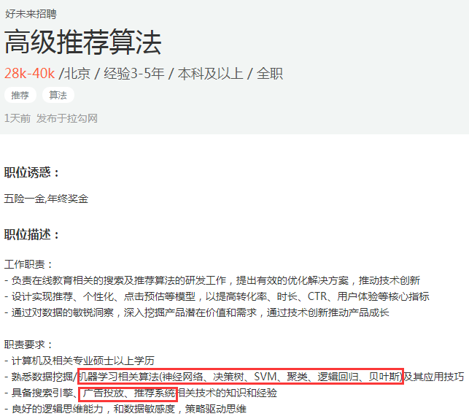
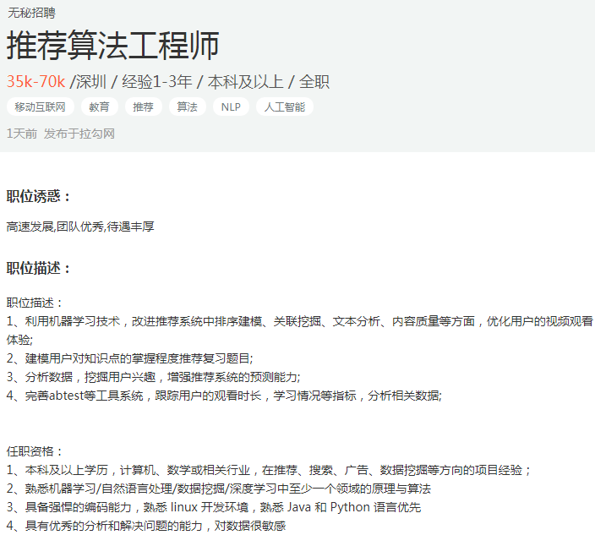
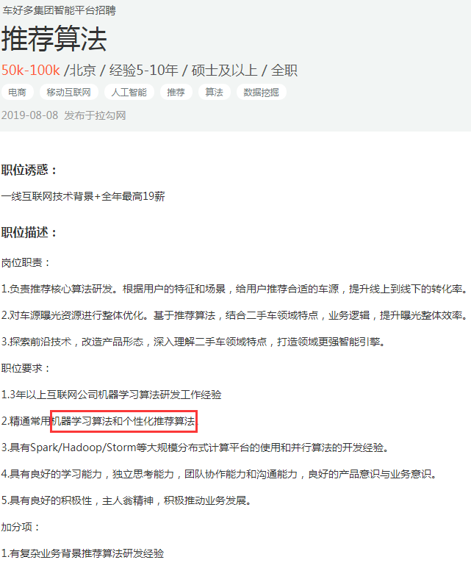
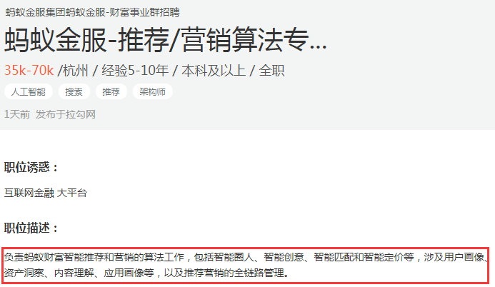
应用场景
视频
教育
电商
金融
社交软件

Slide 12
机器学习的步骤
Thinking：如何预测房价？

Slide 13
机器学习的7个步骤
收集数据
· 准备数据：数据预处理
· 选择模型
· 训练
· 评估
· 超参数
调整
· 预测

Slide 14
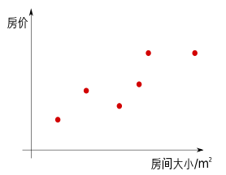
机器学习的步骤
Thinking：如何预测房价？
房间大小x | 房价y
50 | 82
80 | 118
100 | 172
200 | 302
…… | ……

Slide 15
机器学习的训练过程
训练是机器学习的主要步骤
针对预测房价这个例子，我们可以采用简单的线性模型：y=w*x + b

Slide 16
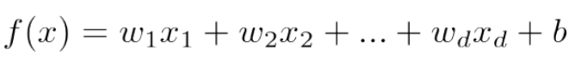
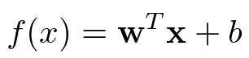
机器学习的训练过程
房间大小 | 区域 | 周围绿化 | 周边配套 | 房型 | 房价y
50 | 海淀 | A | A | style1 | 82
80 | 通州 | B | A | style1 | 118
100 | 朝阳 | C | B | style2 | 172
200 | 海淀 | C | C | style3 | 302
…… | …… | …… | …… | …… | ……
在机器学习中，我们有非常多的w，因为我们有很多特征
这些特征值构成的矩阵，称之为权重矩阵 weights
同时，还存在偏差，称之为 biases

Slide 17
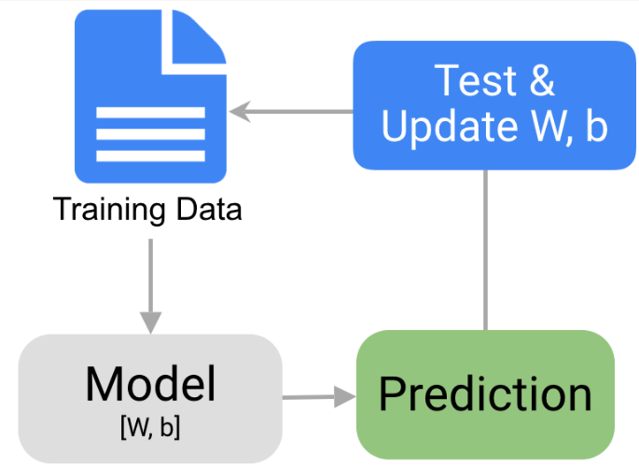
机器学习的训练过程
机器学习的过程，就是在搜索空间中对W和B进行搜索的过程，使得模型的准确率达到某个标准。
一个训练步骤(training step)，称之为一次迭代。目的在于更新权重和变量。
通过多次迭代，我们对模型进行不断的更新。就好像是在数据中进行线性拟合，最终房价的预测。

Slide 18
机器学习的模型选择
Thinking：什么是回归问题，什么是分类问题？
Thinking：什么是线性回归，什么是逻辑回归？

Slide 19
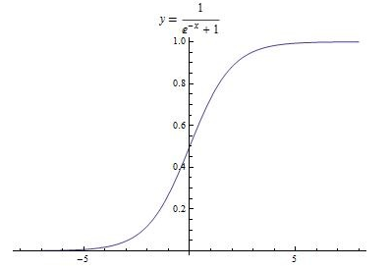
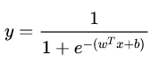
机器学习的模型选择
判断一个问题是分类，还是回归：
输出的数据类型：离散 or 连续
线性回归：
逻辑回归：
使用sigmod函数，实际上是分类算法

Slide 20


机器学习的模型选择
Thinking：如何判断杯子里盛的是水，还是饮料？
泡沫
糖分
粘稠
……
颜色

Slide 21
机器学习的模型选择
Color | Sugar | Classification
252 | 0.1% | water
210 | 4% | beverage
150 | 8% | beverage
250 | 0.5% | water
…… | …… | ……
可见光的波长为400～760nm，白色是包含光谱中所有颜色的集合
因此采用Color这里采用颜色值

Slide 22
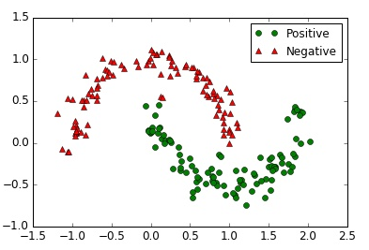
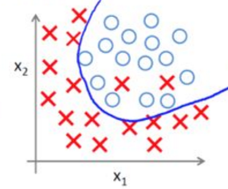
机器学习的模型选择

Slide 23
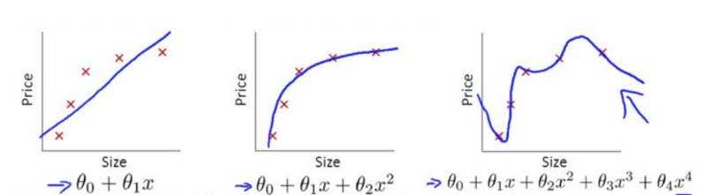
机器学习的特征构造
如何用线性回归模型拟合非线性关系

Slide 24
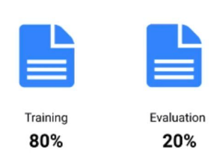
机器学习的评估
对数据的评估有多种方式：
我们通过会选择一部分数据作为测试集，比如20%或者10%

Slide 25
超参数调整
我们还可以对模型中的参数进行调整，比如epoch的次数，学习率等。
这些参数通常被称为超参数。调整超参数的过程比起科学更像是艺术。这是实验性的过程，并很大程度上取决于具体的数据集、模型和训练过程。

Slide 26
机器学习的模型
——10大经典模型
分类算法：C4.5，朴素贝叶斯（Naive Bayes），SVM，KNN，Adaboost，CART
聚类算法：K-Means，EM
关联分析：Apriori
连接分析：PageRank

Slide 27
机器学习工具
有很多机器学习工具可供选择，课程主要使用Python，已经是数据分析的首选语言。
Python中的工具：
Numpy
Pandas
Sklearn

Slide 28
机器学习算法工具包
算法 | 工具
决策树 | from sklearn.tree import DecisionTreeClassifier
朴素贝叶斯 | from sklearn.naive_bayes import MultinomialNB
SVM | from sklearn.svm import SVC
KNN | from sklearn.neighbors import KNeighborsClassifier
Adaboost | from sklearn.ensemble import AdaBoostClassifier
K-Means | from sklearn.cluster import KMeans
EM | from sklearn.mixture import GMM
Apriori | from efficient_apriori import apriori
PageRank | import networkx as nx

Slide 29

例子：使用LogisticRegression对MNIST手写数字进行识别
MNIST 数据集是经典的手写数字识别数据集，每个样本28*28
精简版MNIST：一共1797个样本，每个样本8*8，sklearn自带
完整版MNIST：一共6万个样本（5万个训练，1万个测试），每个样本28*28
http://deeplearning.net/data/mnist/mnist.pkl.gz

Slide 30
例子：使用LogisticRegression对MNIST手写数字进行识别
# 使用LR对手写数字分类
from sklearn.model_selection import train_test_split
from sklearn import preprocessing
from sklearn.metrics import accuracy_score
from sklearn.datasets import load_digits
from sklearn.svm import SVC
# 加载数据
digits = load_digits()
data = digits.data
# 分割数据，将25%的数据作为测试集，其余作为训练集
train_x, test_x, train_y, test_y = train_test_split(data, digits.target, test_size=0.25, random_state=33)
# 采用Z-Score规范化
ss = preprocessing.StandardScaler()
train_ss_x = ss.fit_transform(train_x)
test_ss_x = ss.transform(test_x)
# 创建LR分类器
lr = LogisticRegression()
lr.fit(train_ss_x, train_y)
predict_y=svm.predict(test_ss_x)
print('SVM准确率: %0.4lf' % accuracy_score(test_y, predict_y))
引用包
数据加载
数据预处理
模型训练
模型评估

Slide 31
小结
Step1引用工具包
Step2数据预处理：方便后续处理
Step3选择模型，比如LR
Step4训练模型（训练集）
Step5模型评估（测试集）

Slide 32
Action1：使用CART算法对MNIST进行训练
Step1 引用工具包
Step2 数据预处理：方便后续处理
Step3 选择模型，比如CART决策树
Step4 训练模型（训练集）
Step5 模型评估（测试集）

Slide 33
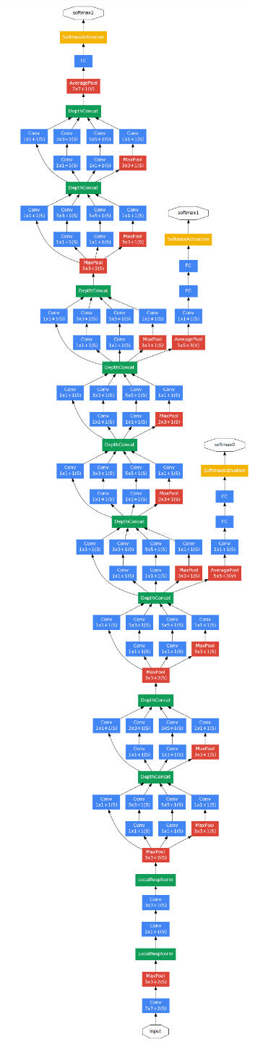
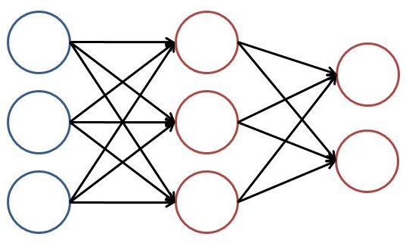
什么是深度学习
输入层
隐藏层
输出层
相同点：
神经网络不是一个新的概念
端到端的黑盒
可解释性较差，自适应完成特征提取
不同点：
深度学习强调了模型的深度
（GoogleNet网络为22层，ResNet可以达到50，101，152层）

Slide 34
深度学习的经典网络模型
1、卷积神经网络（CNN）
LeNet-5、AlexNet、VGG、GoogleNet、ResNet、DenseNet
2、 循环神经网络（RNN）
应用领域：机器翻译、情感分析等NLP领域
3、深度信念网络（DBN，Deep Belief Network）
2006年由Geoffreg Hinton（机器学习泰斗）提出，是一种生成模型，由多个受限玻尔兹曼机组成。
4、生成对抗网络（GAN）
对抗的双方分别为：判别模型和生成模型
5、深度强化学习（DRL）
四个基本组件组成：环境、代理、动作、反馈

Slide 35
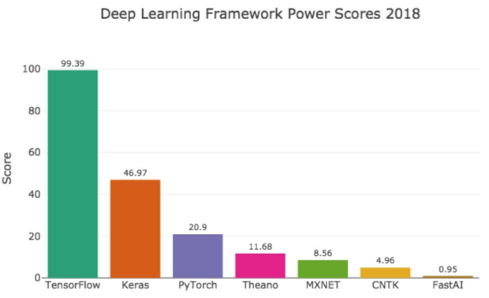
知名深度学习框架
数据来源：https://www.kaggle.com/discdiver/deep-learning-framework-power-scores-2018

Slide 36
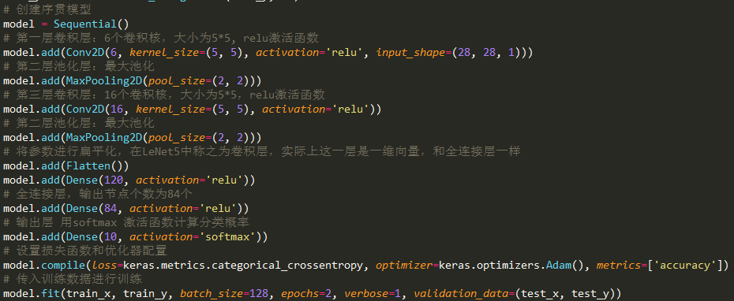
使用keras完成MNIST的识别
INPUT: 32*32
5*5 conv, 6, stride/1, pool/2
5*5 conv, 16, stride/1, pool/2
fc, 120
fc, 84
fc, 10

Slide 37
2/2 推荐系统OverView

Slide 38
什么是推荐系统
推荐系统是一种 信息过滤 系统，根据用户的历史行为、社交关系、兴趣点
算法可以判断用户当前感兴趣的物品或内容。你也可以将它理解为一家只为你而开的商店。店铺里摆放的都是你需要的，或者适合你的商品。
亚马逊CEO贝索斯说：如果我们有100万用户，我们将给他们100万个亚马逊网站

Slide 39
机器如何找到这些适合你的商品呢？
Content-based Filtering
最早人们使用的是基于内容的推荐方法，根据物品的属性为他们打上标签
再通过这些标签计算他们之间的相似度。
Collaborative Filtering
协同过滤就是通过数据找到与你相似的用户，通过他们的行为和他们喜欢的内容。为你推荐你可能感兴趣的物品或内容
日常生活中，我们也会找到兴趣相同的朋友来帮我们推荐电影或者音乐。

Slide 40
机器如何找到这些适合你的商品呢？
Using data to solve problems
在推荐系统中，Using data重在“相似度”，Solve problems在于“推荐”
Thinking：data可以是物品本身的，也可以是基于用户行为的
物品本身：Content-based 基于物品本身的内容，而不是用户购买/浏览物品的行为
用户行为：
显性反馈数据：用户明确表示对物品的喜欢行为：评分，喜欢，收藏，购买
隐性反馈数据：不能明确反映用户喜好的行为：浏览，停留时间，点击

Slide 41
协同过滤的思想：利用用户的“集体智慧”
相似
推断，
找到和你相似的集体
产生exploit价值
如何评判“相似”
User-based，两个人共同喜欢的东西越多，那么两个人就越相似
Item-based，两个物品共同喜欢的人越多，这两个物品就越相似
如何进行“推荐”
UserCF，和你兴趣相投的用户，推荐他们喜欢的商品
ItemCF，给用户推荐那些和他们之前喜欢的物品相似的物品
（ItemCF不利用物品的内容属性计算物品之间的相似度，主要通过分析用户的行为记录计算物品之间的相似度）

Slide 42
推荐系统的冷启动问题
Using data to recommendation
Thinking: 如果没有大量的data怎么办？
=>冷启动问题：
用户冷启动：新用户来的时候，如何推荐
物品冷启动：新的物品，如何推荐
系统冷启动：新的网站上线，如何推荐

Slide 43
一个有趣的问题：Exploit & Explore（利用与探索）
选餐厅：
Exploitation : 去最喜欢的餐厅。
Exploration: 尝试新餐厅。
浏览内容：
Exploitation: 展示以往感兴趣的内容
Exploration: 展示多样性的内容。
在线广告:
Exploitation: 展示最好的广告。
Exploration: 展示些不同的广告。

Slide 44
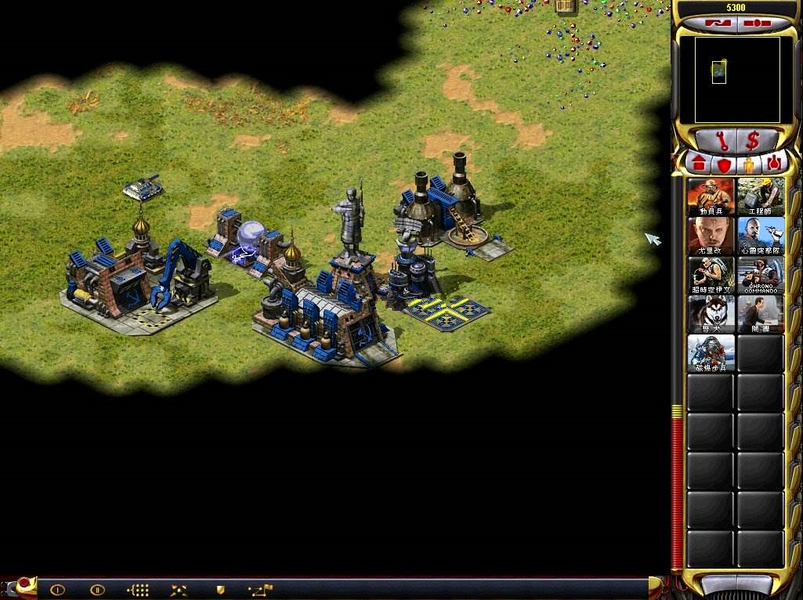
Exploit & Explore代表了不同的思想
 | 优点 | 不足
Exploit | 充分利用已有的资源 | 信息茧房 （信息圈养）
Explore | 认知未知的世界，开疆辟土 | 准确率低

Slide 45

多臂老虎机问题 MAB（Multi-armed bandit problem）
背景：一家赌场里有多台老虎机（K台），每次摇动都可能获得一定金额的奖励，或者遗憾（regret）。
目标：你需要通过选择不同的老虎机臂，最大化自己的利益。
（最原始的多臂老虎机问题，每个臂可获得的收益是一定的，不随着用户特征或者上下文环境的变化而变化）

Slide 46
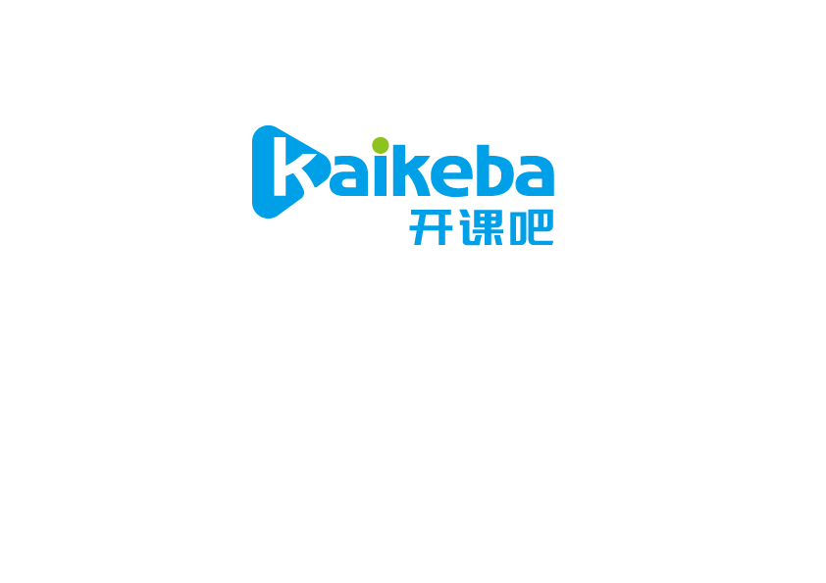
现实中的MAB问题
在线广告：如何进行广告投放，收益最大化？
对于固定流量来说，Exploit的这部分流量显然会产生收益，而Explore不一定能立刻就有收益。所以，如何分配E&E流量才能最大化收益呢。
冷启动问题：对于新用户时，如何通过若干次实验，猜出用户的大致兴趣？
如果用户对推荐的某个Topic感兴趣，就代表获得了收益。否则就表示遗憾
“选择-观察-更新-选择”的循环，将收益最大化

Slide 47
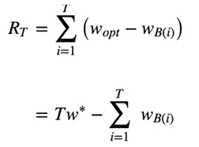
Bandit算法：解决MAB问题
累积后悔：每次选择后，计算和最佳的选择差了多少，然后把差距累加起来就是总的遗憾
Bandit算法有哪些：Epsilon-Greedy，Thompson sampling，UCB，LinUCB

Slide 48
推荐系统的目标定义
Thinking：对目标定义的不同，导致了不同的推荐结果
通过Exploit & Explore会给推荐系统带来惊喜度
惊喜度只是推荐系统的目标之一，从评测指标来看包括了：
用户满意度
预测准确度
覆盖率
多样性
新颖性
惊喜度
实时性
内容时效性
内容质量
商业目标

Slide 49
推荐系统的目标定义
目标很多，我们到底要选择哪个作为指标
不同场景，需求不同
首页推荐
热门推荐
搜索之后推荐
购买之后的推荐
关注了某个用户之后的推荐

Slide 50
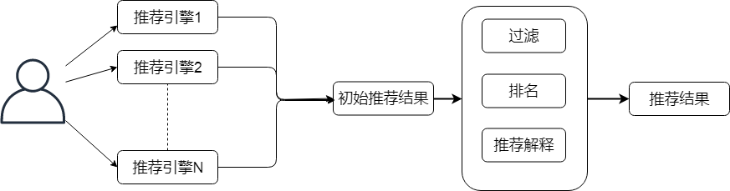
该如何设计推荐系统的架构

Slide 51
Using data to solve problem
推荐系统是一种信息过滤系统
A 数据源——
item数据，用户行为
B 召回阶段——
粗筛，得到候选物品集
C 排序阶段——
对多个召回通道的内容进行打分排序，选出最优的少量结果。兼顾推荐系统的多维度指标：覆盖率，多样性，新颖度

Slide 52
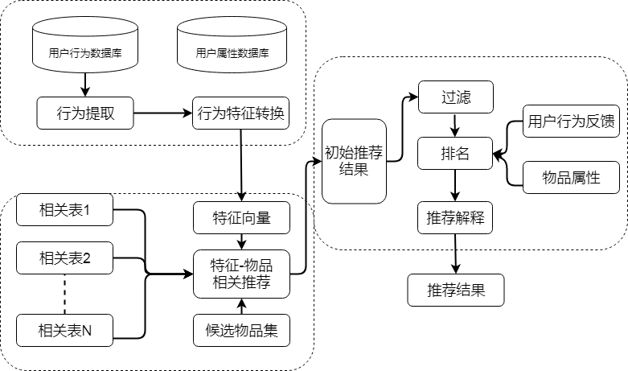
推荐系统架构OverView

Slide 53
一切源于需求
不是所有的系统都需要推荐系统
哪些情况下不需要推荐系统？
（一个创业项目刚开始启动，用户数在1000人，item在1万，需要推荐系统么？）
如果给一个视频打标签，视频中有音乐作为背景音乐，采用了NLP方式对内容自动打标签，可能存在什么问题？

Slide 54


课程思考及练习（Thinking & Action）
Thinking1：既然内容相似度计算简单，能频繁更新，为什么还需要协同过滤算法呢？
Thinking2、你需要推荐系统么？哪些情况下不需要推荐系统？
Thinking3、如果给一个视频打标签，视频中有音乐作为背景音乐，采用了NLP方式对内容自动打标签，可能存在什么问题？
Action：使用CART算法对MNIST进行训练

Slide 55
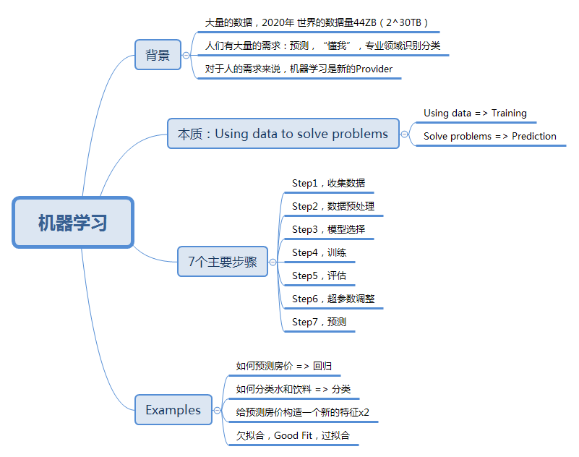
Summary

Slide 56
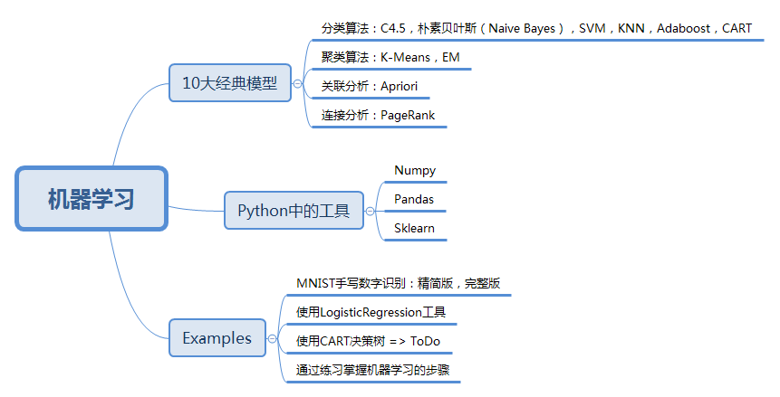
Summary

Slide 57
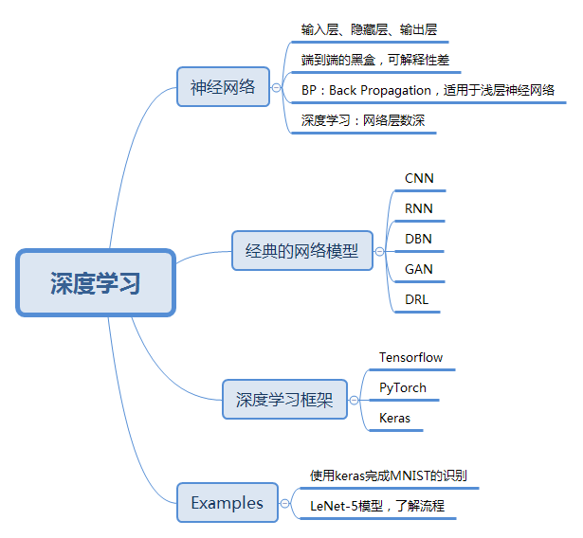
Summary

Slide 58
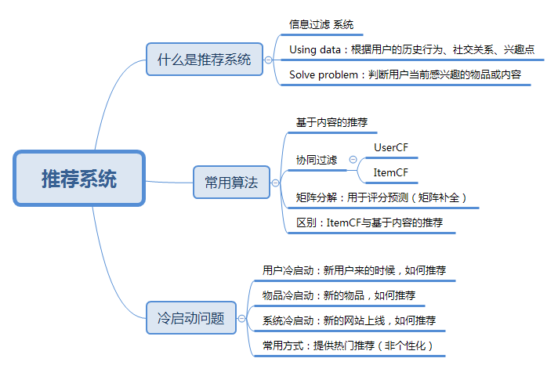
Summary

Slide 59
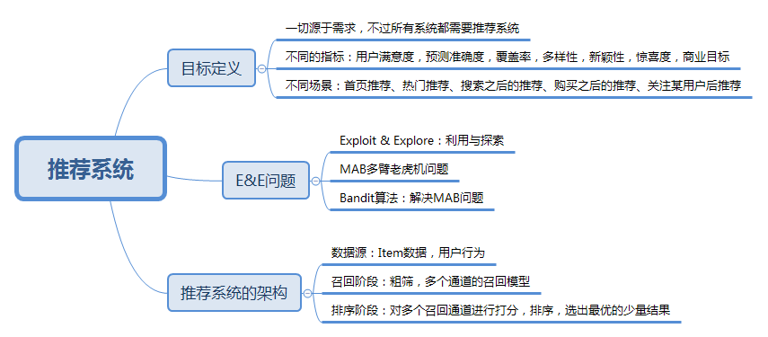
Summary

Slide 60
Thank You Using data to solve problems

Slide 61
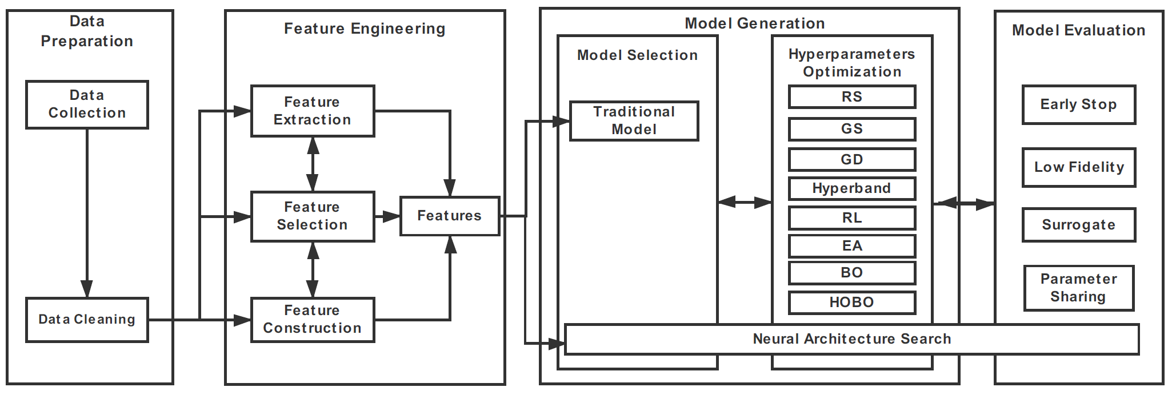
AutoML pipeline过程
An overview of AutoML pipeline covering data preparation, feature engineering, model generation and model evaluation

